Slide 1


Slide 2
Тема:
«Моя семья – моё богатство»
В семейном кругу мы с вами растем,
Основа основ – родительский дом.
В семейном кругу все корни твои,
В жизнь ты входишь из семьи.
В семейном кругу мы жизнь создаем,
Основа основ – родительский дом.

Slide 3
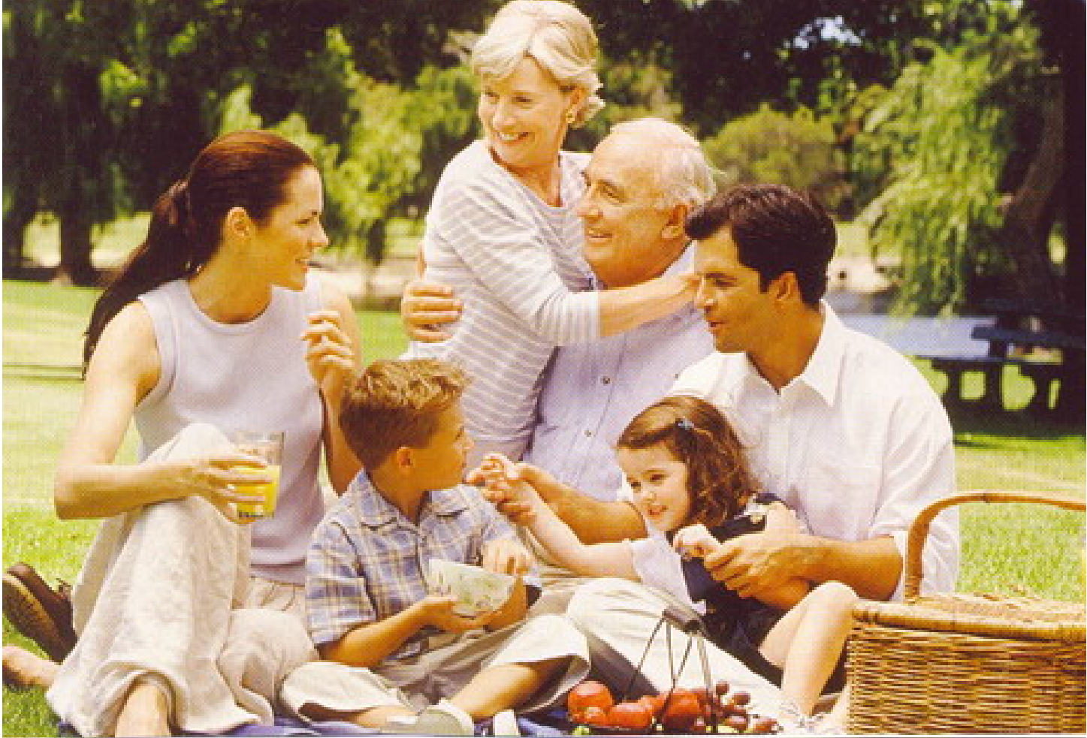
«Семья – группа живущих вместе близких родственников»
С. И. Ожегов

Slide 4
Вставьте пропущенные слова:
Кто важней всего на свете?
Знают взрослые и . . . -
Наша дружная . . . ,
Это . . . , это . . . ,
И, конечно, это . . . !

Slide 5

«Не нужен клад, когда в семье лад»
(народная мудрость)

Slide 6
«Счастлив тот, кто счастлив у себя дома» Л.Н.Толстой
Дом
Родительская любовь
Заботу
Материальное обеспечение
Образование
Защиту
Поддержку
Совет
Отдых
Детскую любовь
Помощь
Спокойствие
Радость
Надежду
Любовь детей и внуков
Внимание

Slide 7
Определите последовательность ваших действий:
Проблемная ситуация: «В вашей семье живут мама, папа, младшая сестрёнка или братик и вы. Папа уехал, мама заболела. Вам необходимо:
Убрать в комнате к приходу врача
Выучить уроки
Купить лекарства
Сварить обед
Забрать из детского садика братика или сестричку
Сходить в магазин за продуктами
Буду плакать

Slide 8
Семейные ценности:
В выручка
З понимание
А уважение
И согласие
М любовь
О

Slide 9


Slide 10
Продолжи фразы:
Семья – это . . .
Семейные ценности – это . . .
Дети – это . . .
Если бы я был волшебником, я бы сделал для своей семьи . . .

Slide 11
Семья – это, где тебя любят.
Семья – это души огонёк.
Семья – это близкие люди.
Семья – это вера, надежда, любовь

